Slide 1
KEYPS
Eğitici Kullanım Kılavuzu
keyps.com.tr

Slide 2
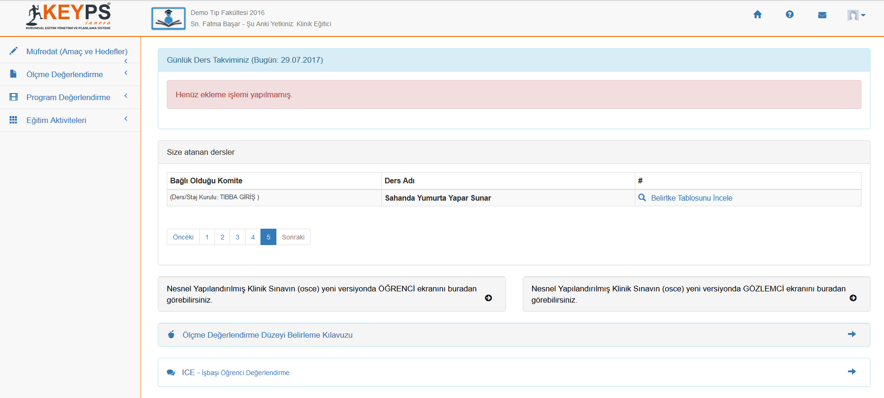
Tüm konularınız bu alanda listelenmektedir.
Derslerinize ait belirtke tablonuza
buradan ulaşabilirsiniz.

Slide 3
Soru çeşitleri
ve
KEYPS ‘te soru oluşturma

Slide 4
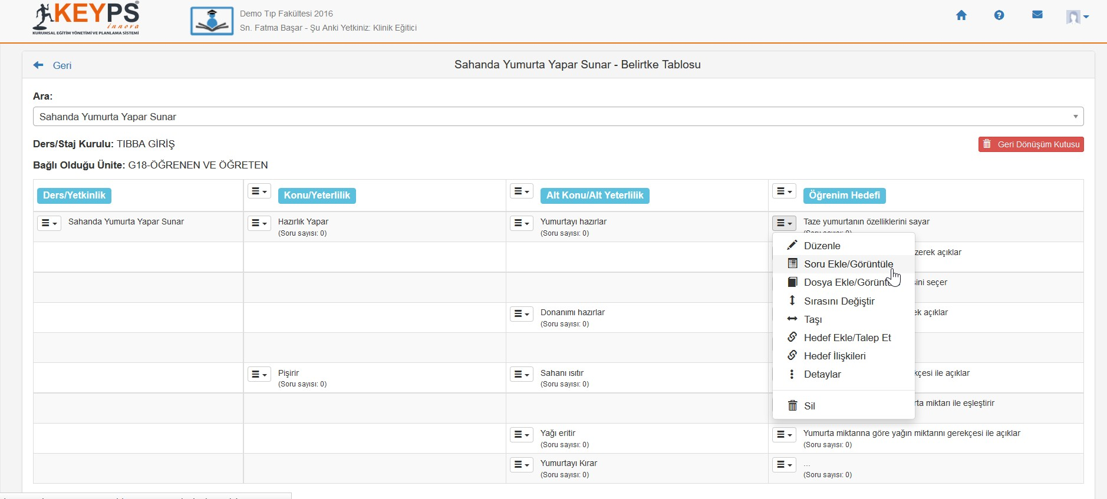
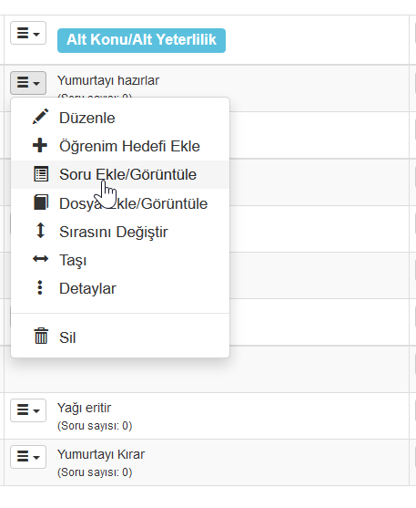
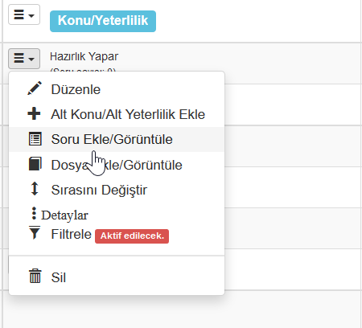
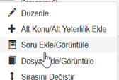
Konu, Alt konu ve ve Öğrenim hedeflerinize sorular ekleyebilirsiniz.
1. adım
2. adım
Ekleyeceğiniz soru tipini seçin

Slide 5
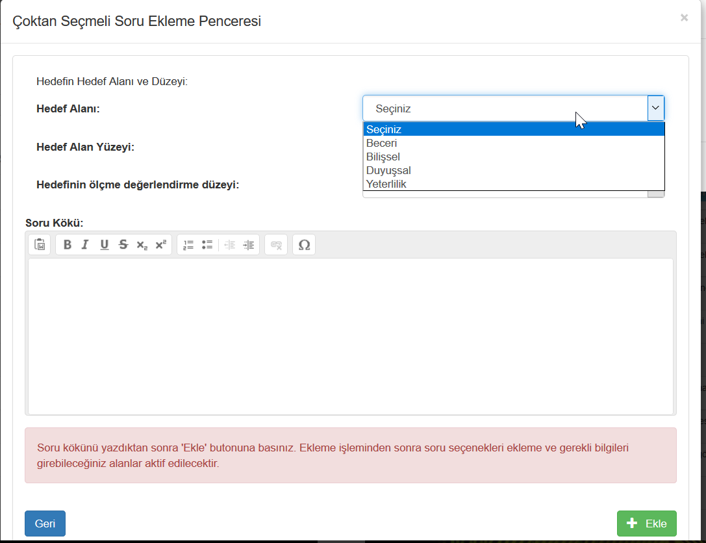
Çoktan Seçmeli
Soru kökünü yazıp ‘Ekle’ diyerek cevap seçeneklerine geçiş
yapabilirsiniz.

Slide 6
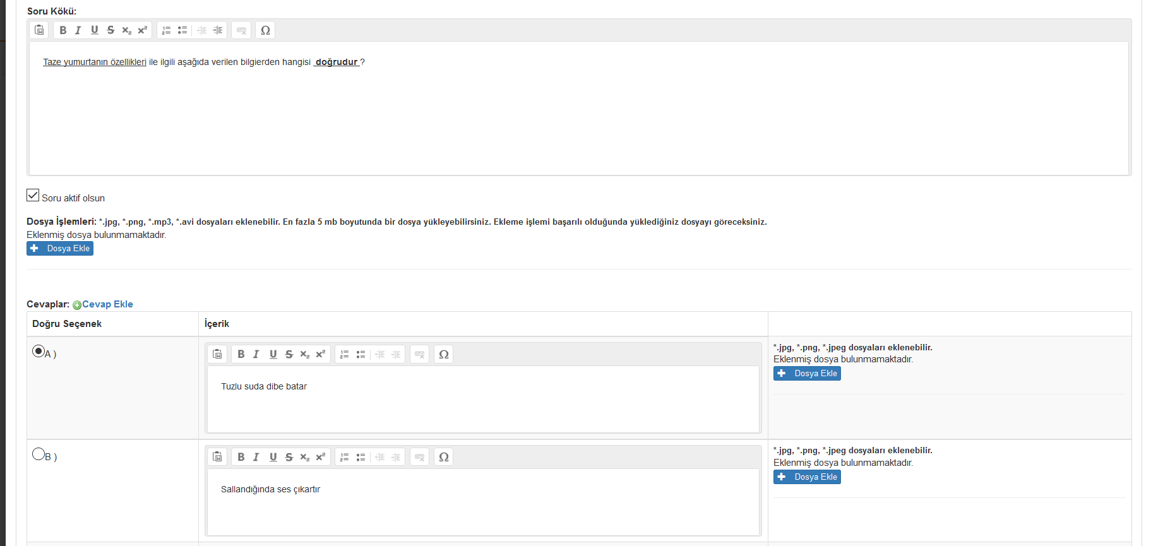
Soru köküne ve cevap seçeneklerine dosya (jpg,png,mp3,avi) ekleyebilirsiniz.

Slide 7
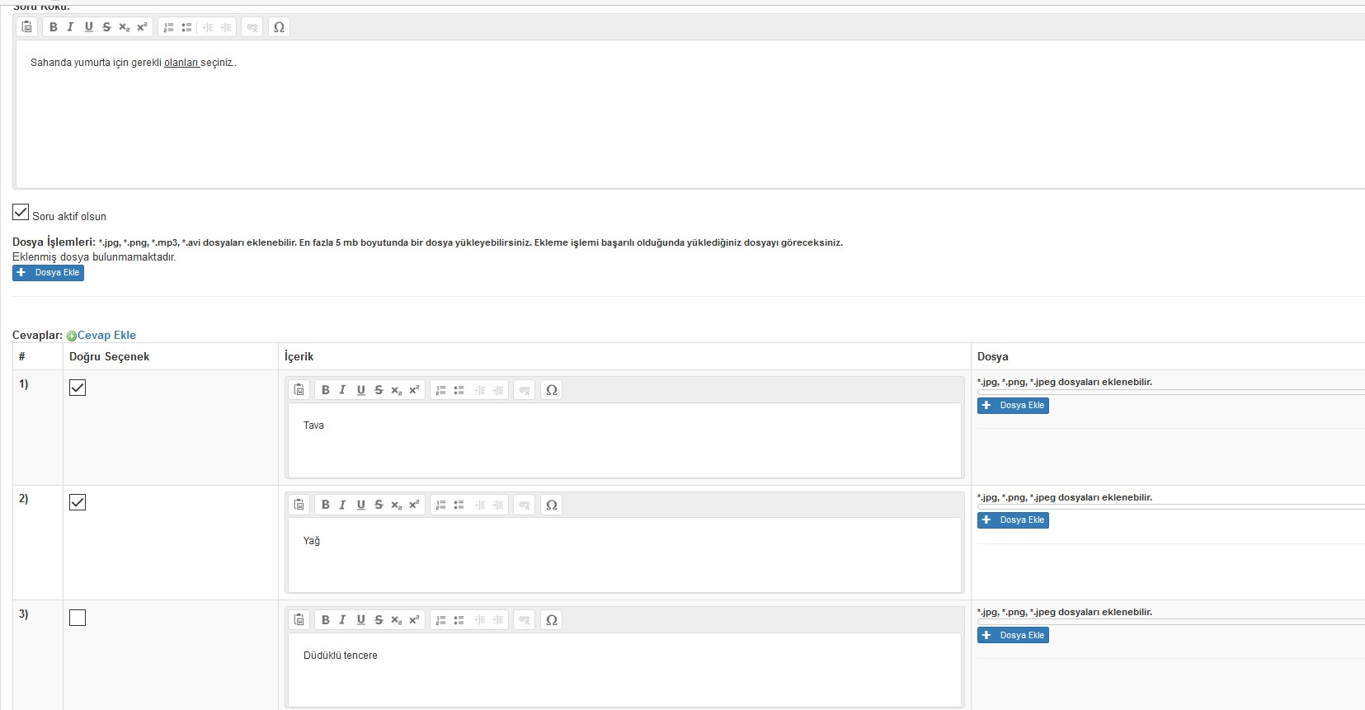
CORE (Çoklu Seçmeli)
Birden fazla doğru cevabı olan bu soru tipine
istediğiniz sayıda cevap ekleyebilirsiniz.
Doğru
seçenekleri
işaretleyiniz.

Slide 8
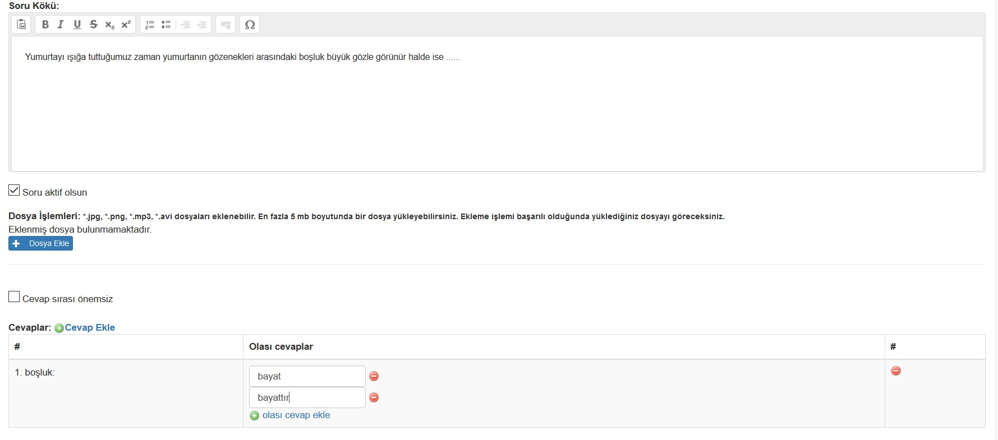
Boşluk Doldurma
Boşluk bıraktığınız yere … koyabilirsiniz.
Birden fazla boşluk bıraktığınız sorularda
cevap sırasının önemi yok ise işaretleyiniz.
Öğrencinin vereceği alternatif cevapları da
«Olası cevap» olarak eklemelisiniz.

Slide 9
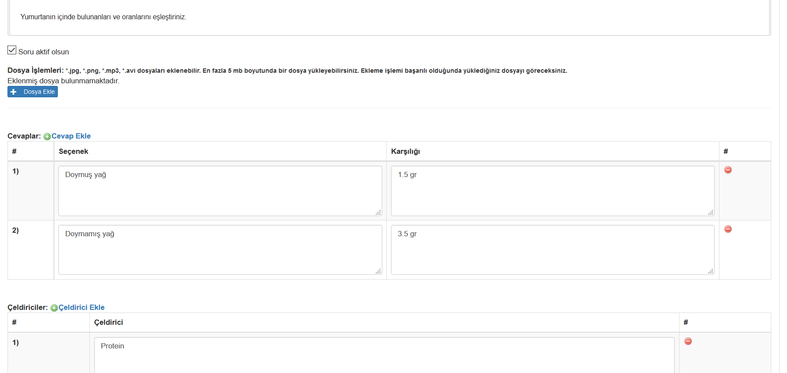
Eşleştirmeli Soru
Doğru seçeneği karşılarına yazınız.
Çeldirici ekleyebilirsiniz.

Slide 10
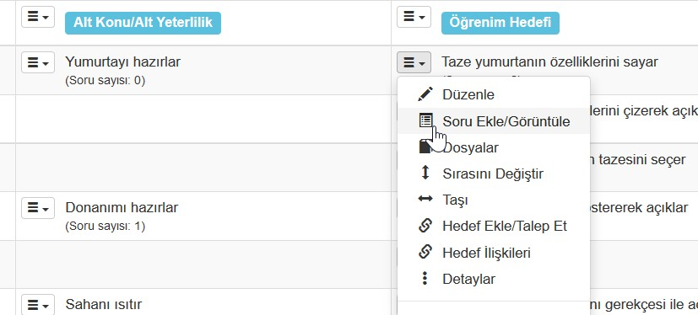
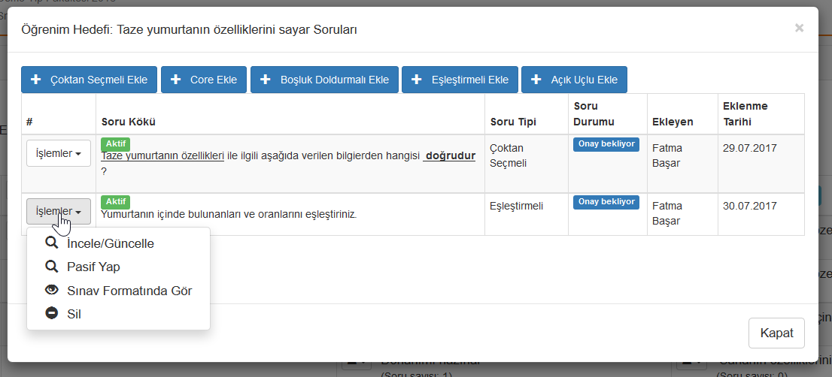
Öğrenim hedefi üzerinde bulunan
Soru-Ekle/Görüntüleme
kısmından eklediğiniz soruları görebilirsiniz

Slide 11
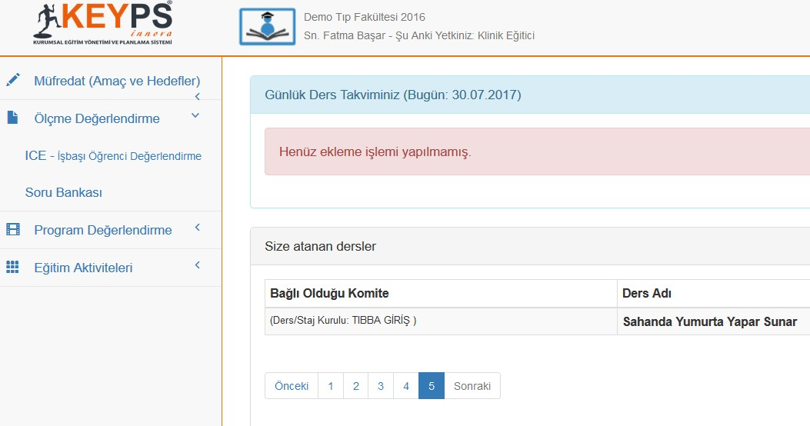
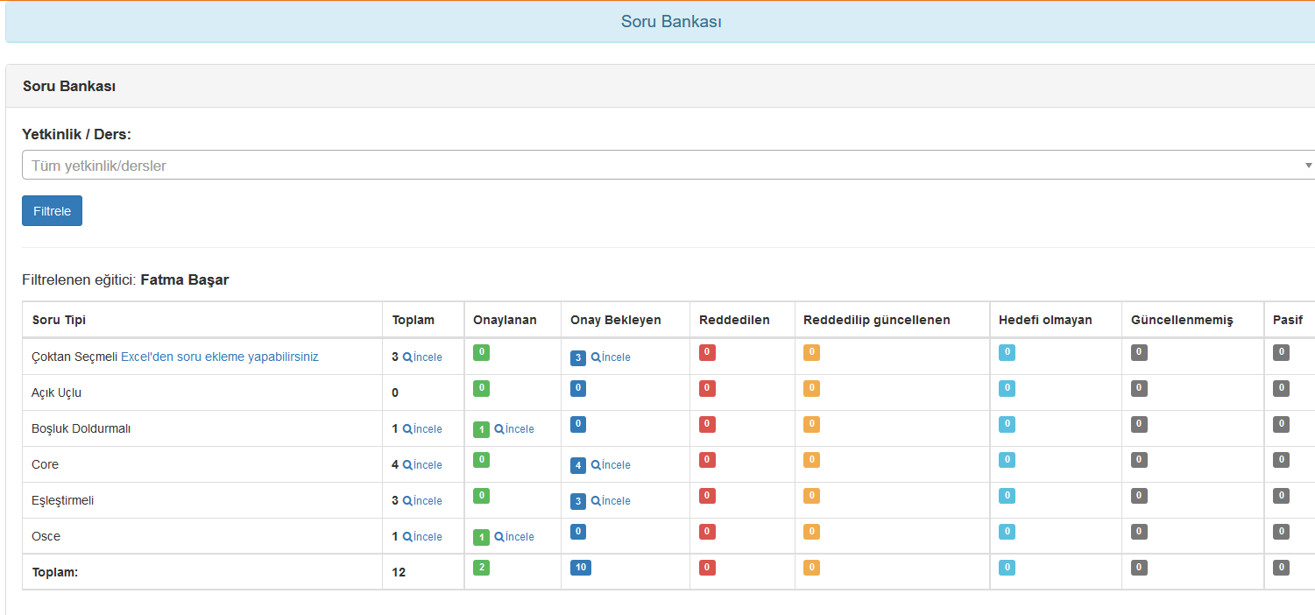
Sol tarafta bulunan menüden Soru Bankasına girerek
kendinize ait tüm soruları görebilirsiniz.
Tüm sorularınızı tiplerine göre filtreleyebilirsiniz.

Slide 12
Teşekkür Ederiz

